Slide 1
Predikce vývoje ceny vybraných kryptoměn pomocí strojového učení
Autor: František Grossmann
Vedoucí práce: Ing. Matouš Cejnek

Slide 2

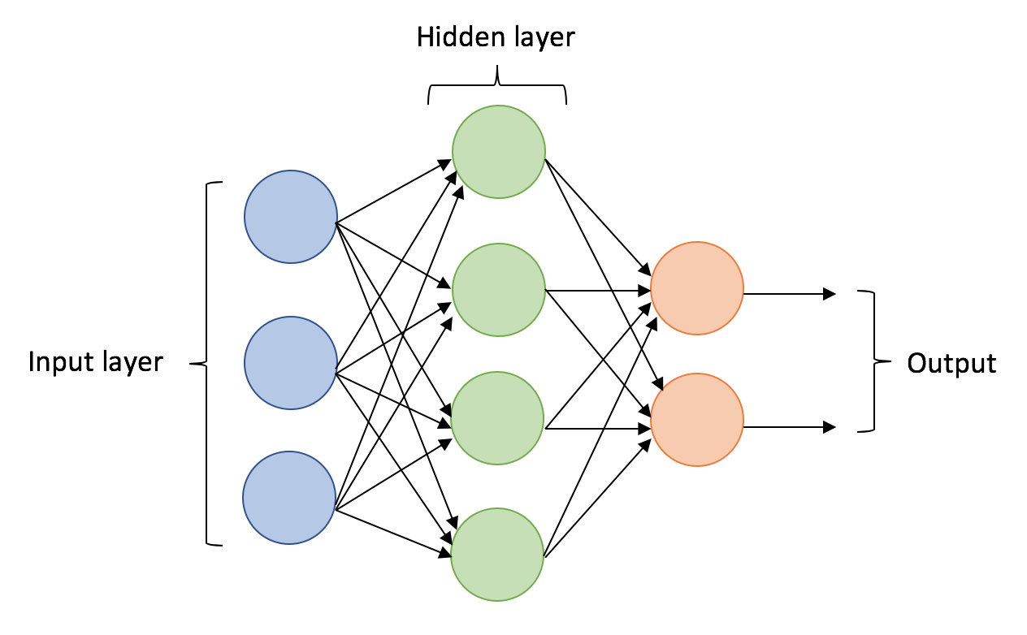
Cíle práce:
Cíle práce
Představit hluboké učení a rekurentní sítě, jako nástroj k predikci budoucí ceny kryptoměny
Vybrat vhodný predikační model a s pomocí technických indikátorů predikovat budoucí cenu kryptoměny
Zhodnotit dosažené výsledky modelu

Slide 3
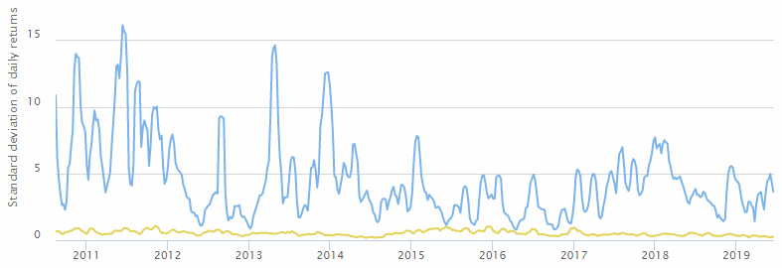
Kryptoměny
Kryptoměny
Decentralizovaná digitální měna
Technologie blockchain – kryptografie
Dostupná API jednotlivých burz
Tržní kapitalizace – 300 miliard USD
Vysoká volatilita – desítky procent
30-Day BTC/USD volatility
30-Day USD/EUR volatility

Slide 4
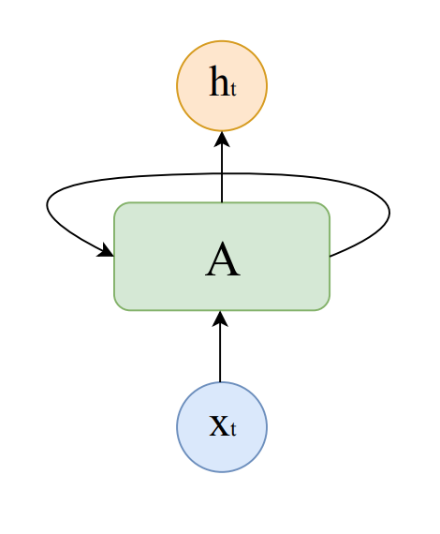

Hluboké učení
Komplexní, mnohavrstevné neuronové sítě
Pokročilejší predikativní techniky
Rekurentní sítě
Buňka rekurentní neuronové sítě
Zpětnovazební smyčka -> paměť
Dokonalejší trénovací vlastnosti – sekvence/dimenze
Učení dlouhodobých závislostí – výstup závislý na vzdáleném vstupu
Vhodné pro predikce časových řad
Matematický popis výstupu buňky RNN

Slide 5
Proč?
Léta výzkumu AI v predikci finančních časových řad
Dramatický nárůst dostupných dat
Efektivnější algoritmy
Neadekvátní aplikace na kryptoměnách
Nadšená technologická základna

Slide 6
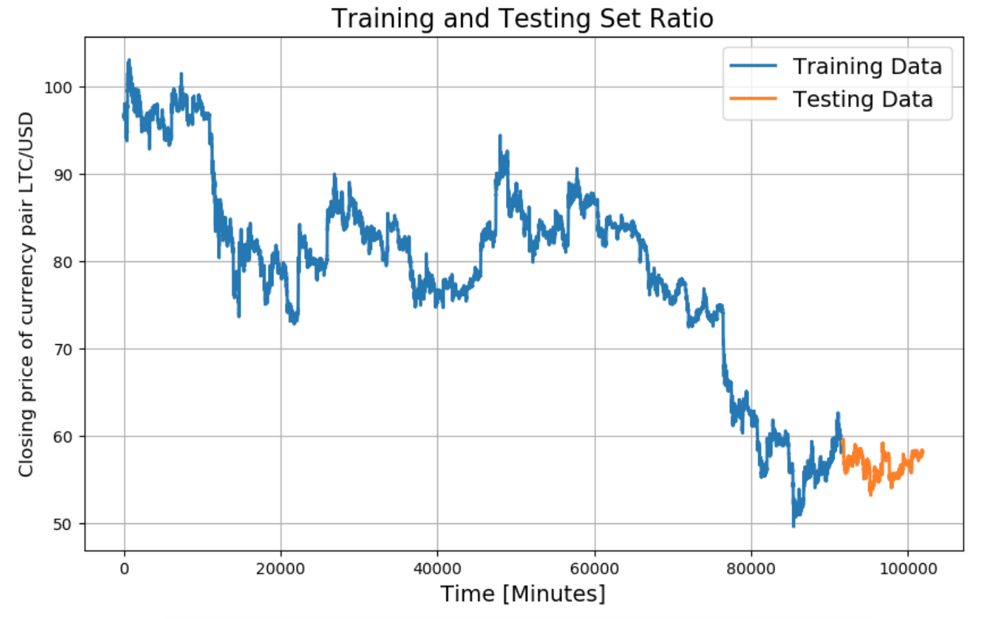
Data a zpracování
Vybrané kryptoměny – LTC, BTC, ETH, BCH
Data set OHLC dané měny – „Close price“
Granulita dat – 1 minuta
Paretův princip u train/test setu – 80/20

Slide 7
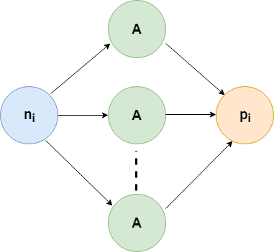
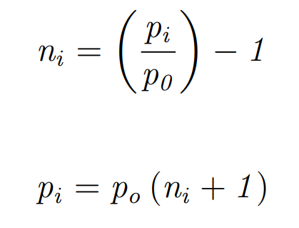
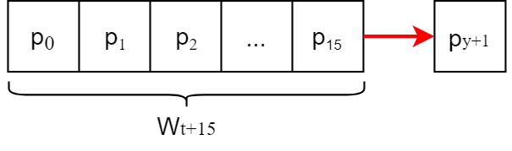
Predikativní model
64 LSTM buněk, jedna skrytá vrstva
Epocha učení - 15
1-dimenzionální vektor
Indikátory technické analýzy
Plně napojený výstup – lineární aktivační funkce
15 minutové okno –predikce

Slide 8
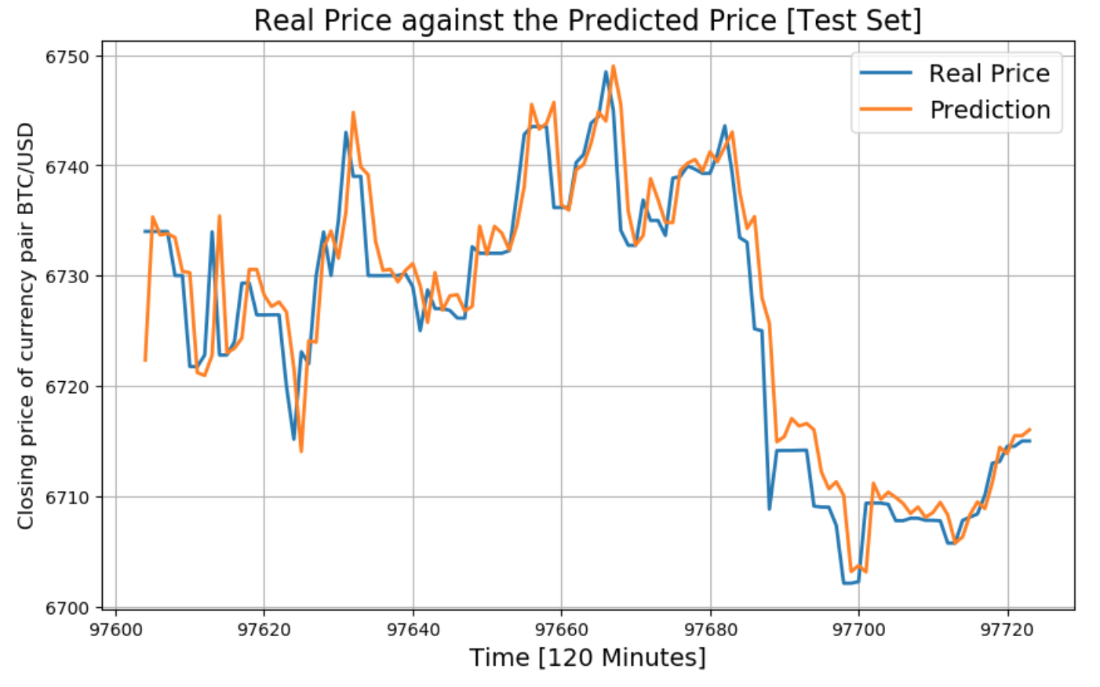
Výsledky
Výsledky

Slide 9
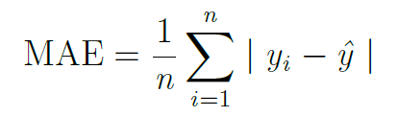
Shrnutí
BTC, LTC, ETH, BCH aplikované na stejný predikativní model
Velmi dobré výsledky podle metriky MAE
Více dat, lepší volba hyperparametrů
Silnější hardware k testování – GPU, CPU
Aplikace jiných algoritmů – SVM, Random Forests

Slide 10
Přínos práce
Shrnutí
Aplikace moderních algoritmů na novou technologii
Predikce s pomocí granulity jedné minuty
Využití nástroje Keras s backend Tensorflow
Adekvátně zvolený postup při datové analýze

Slide 11
Děkuji za pozornost!

